Slide 1
Festa da Pizza na Cidade do queijo!
CHALLENGES 4U

Slide 2

O Grande Puzzle da Festa da Pizza
A Cidade do Queijo vai organizar a sua Mega Festa da Pizza anual, e eles têm exatamente, 60000 fatias de pizza 🍕 para distribuírem entre os cinco maiores distritos:
Crosta recheada,
Queijo extra,
Pizza de Chicago
Crosta fina, e
Terra Sem-Toppings.
No entanto, o Grande Concelho de Pizza (sim, isso existe!) estabeleceu algumas regras bizarras e específicas de como é que se deve partilhar a pizza.

Slide 3
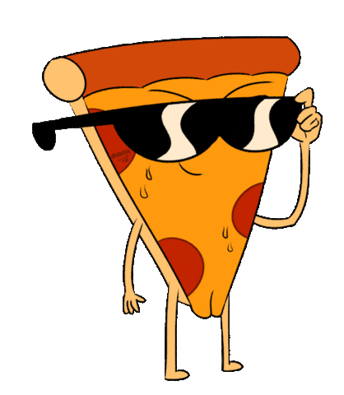
Regras…
Cada fatia deve ser comida – porque estragar pizza é uma infração grave na Cidade do queijo.
A Crosta recheada é a casa da lendária “Sociedade da Crosta Dupla", que acredita na lei sagrada, de que eles devem sempre receber o dobro das fatias tal como a do Queijo Extra (porque “uma fatia em cada mão" é o lema deles).
A Pizza de Chicago e a Crosta Fina têm uma rivalidade de pizzas antiga, mas eles concordaram em partilhar o mesmo número total de fatias que as da Crosta recheada, para deixar as coisas justas e evitarem uma guerra total de pizzas. No entanto, nos bastidores, a Pizza de Chicago conseguiu recolher três vezes mais o número de fatias que o seu rival.

Slide 4
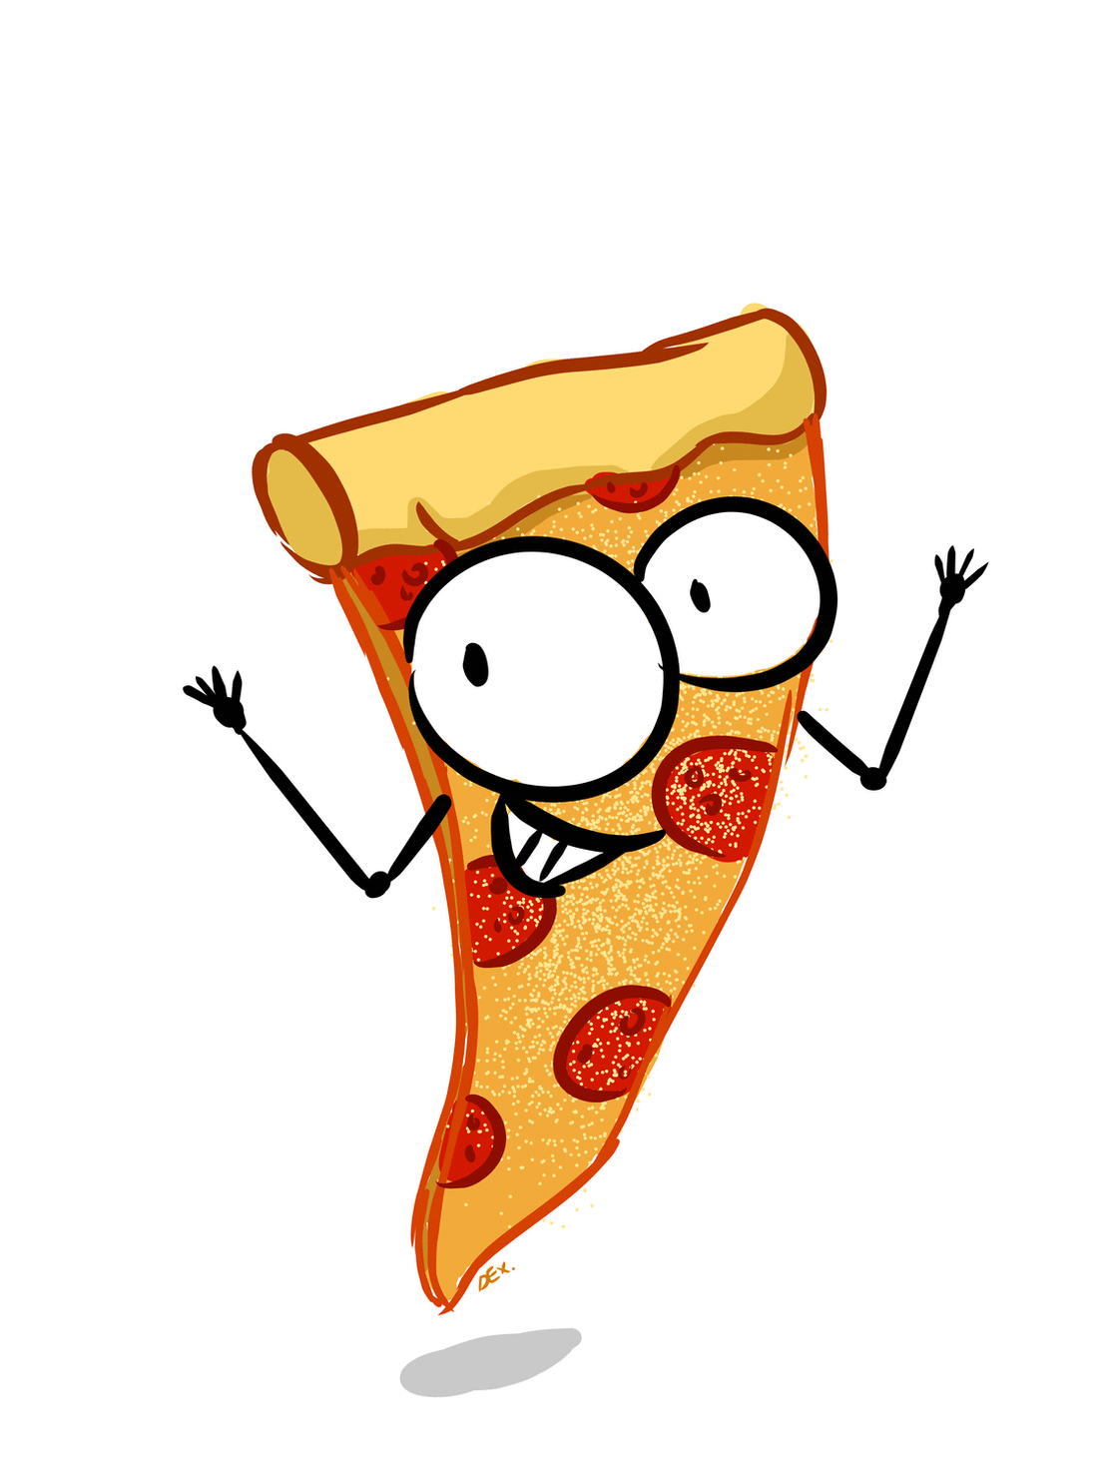
… mais Regras!
O Presidente da Cidade do queijo ainda guarda ressentimento contra o Queijo Extra e a terra de Sem-Toppings por terem tentado introduzir a pizza de ananás na cidade. Então, ele decretou que a Crosta Recheada deve ter mais 6000 fatias que o total combinado do Queijo Extra e da terra Sem-Toppings (como uma sanção para “os crimes contra a pizza").
Para prevenir uma grande revolta de pizzas, o Presidente também mandou que cada distrito deve receber, pelo menos, 4000 fatias, porque abaixo desse número é “um insulto para os deuses do queijo".
Como Distribuidor Oficial de Pizza na Cidade do Queijo, agora o teu trabalho é descobrires quantas fatias vão para cada distrito, enquanto certificas-te de que não haverá mais lutas de pizzas!

Slide 5
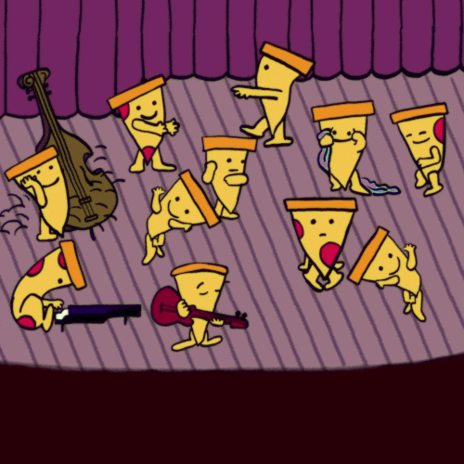
Perguntas e respostas!
Consegues resolver o Grande Puzzle da Festa da Pizza antes que os cidadãos comecem a atirar fatias para a Câmara Municipal?
O número de pizzas por distrito são:
S – Distrito da Crosta Recheada- _______ fatias
E – Distrito do Queijo Extra- _______ fatias
D – Distrito da Pizza de Chicago- _______ fatias
T – Distrito da Crosta Fina- _______ fatias
N – Distrito da terra Sem-Toppings- _______ fatias
22000
11000
16500
Verifica as respostas!
5500
Conseguiste?...
5000

Slide 6

Esperamos que tenhas gostado!..

